Slide 1
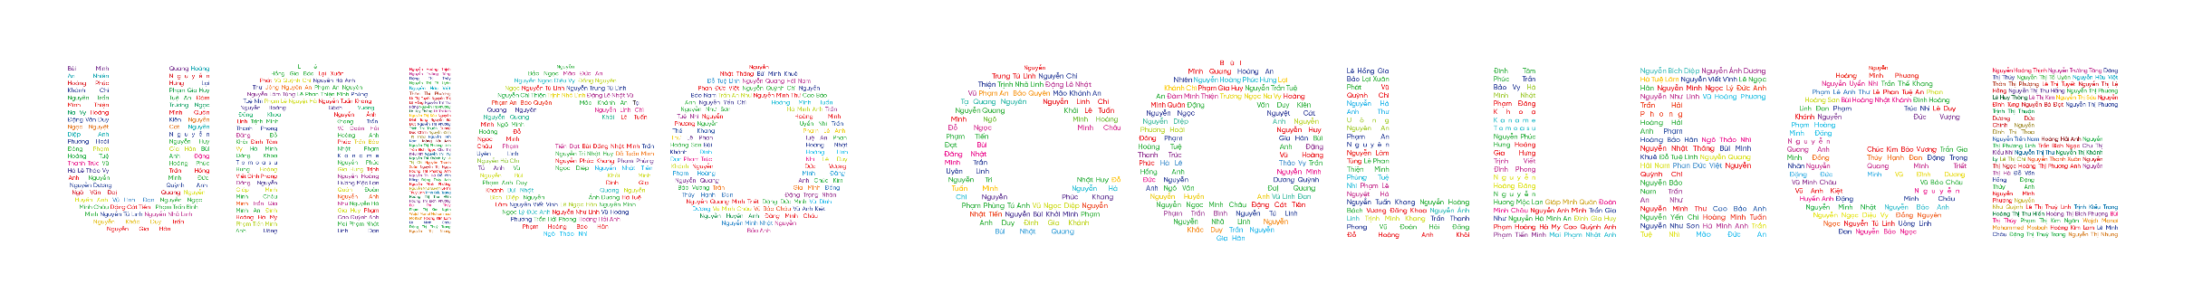
TRƯỜNG TIỂU HỌC VÀ THCS UNIGO

Slide 2
Môn Tin học lớp

Slide 3
Môn Tin học lớp

Slide 4
Thanks for listening

Slide 5
Thông tin trên trang Web 🌐
Tin học • Lớp 4 • Tiết 3

Slide 6
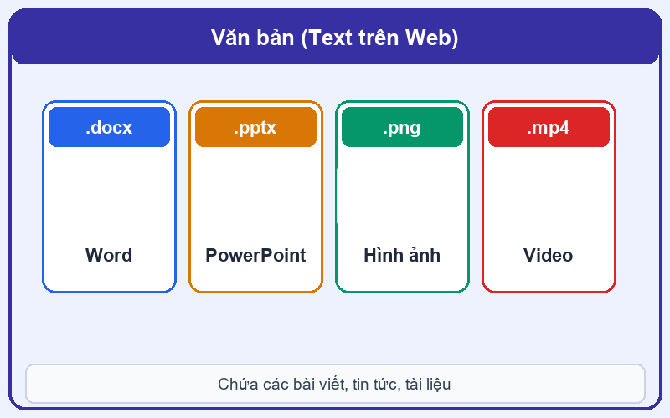
LỚP 4 • VÍ DỤ MINH HỌA TRỰC QUAN
4 Dạng thông tin đa phương tiện
1. Văn bản (Text): Bài viết, tin tức
2. Hình ảnh (Images): Tranh vẽ, ảnh chụp
3. Âm thanh (Audio): Bài hát, giọng đọc
4. Video: Phim hoạt hình, bài giảng

Slide 7
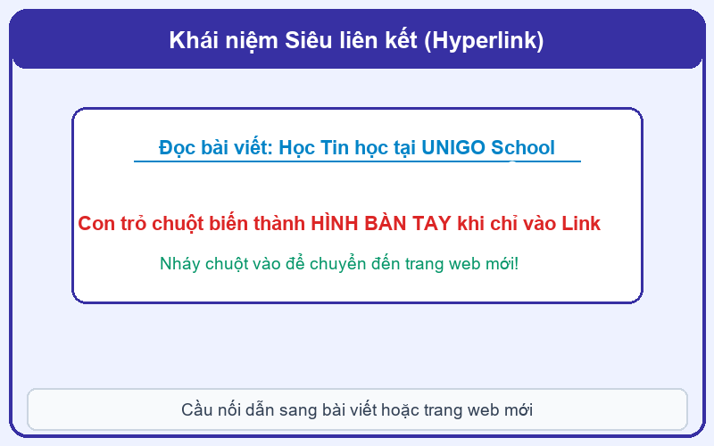
LỚP 4 • QUY CHUẨN TRỰC QUAN
Khám phá Siêu liên kết (Hyperlink)
Đoạn chữ/hình ảnh dẫn sang trang mới
Con trỏ chuột biến thành HÌNH BÀN TAY 👆
Nháy chuột vào để mở liên kết
Thanh địa chỉ URL chỉ rõ vị trí trang web

Slide 8
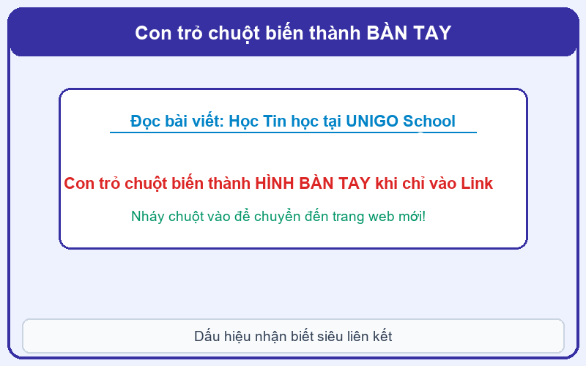
LỚP 4 • BÀI HỌC VÀ KẾT LUẬN
💬 Làm sao biết một đoạn chữ là Siêu liên kết?
👉 Đoạn chữ thường có gạch chân hoặc màu xanh nổi bật.
👉 Khi trỏ chuột vào, con trỏ đổi thành hình bàn tay chỉ trỏ.
💡 KẾT LUẬN: Trang web chứa đa dạng thông tin. Siêu liên kết giúp kết nối và duyệt web nhanh chóng!

Slide 9
LỚP 4 • THỬ THÁCH TRẮC NGHIỆM VUI
❓ Khi trỏ chuột vào Siêu liên kết, con trỏ chuột sẽ đổi thành hình gì?
A. Hình mũi tên đen
B. Hình bàn tay chỉ ngón 👆
C. Hình đồng hồ cát
D. Hình dấu cộng lớn

Slide 10
Em giỏi lắm! 🚀
BTVN: Tìm 3 trang web học tập bổ ích và ghi vào vở nhé!

